Slide 1
第五章 相似 矩阵与二次型
第一节 特征值与特征向量
第二节 相似矩阵
第三节 二次型及其标准形

Slide 2
第一节 特征值与特征向量
一、 特征值与特征向量的概念
二、 特征值与特征向量的求法
三、 特征值与特征向量的性质
四、 小结

Slide 3
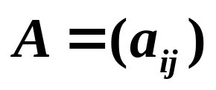


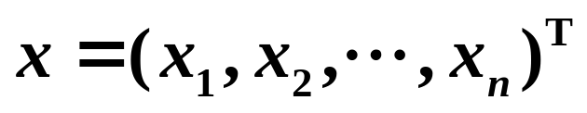




一. 特征值与特征向量的概念
定义5.1 设 是一个 阶方阵，如果存
在一个数 和一个非零列向量
使得关系式
成立，则称数 为方阵 的一个特征值，非零
向量 称为 的对应于特征值 的特征向量.

Slide 4
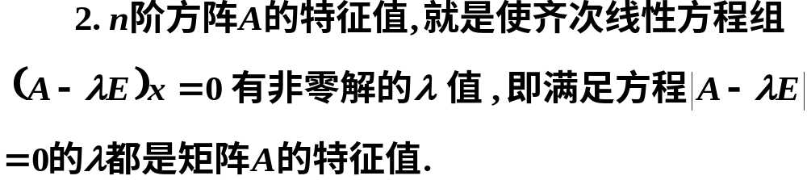



说明
3. 的属于特征值 的特征向量, 即为线性方程组 的所有非零解。

Slide 5
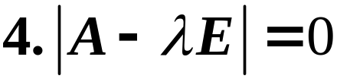
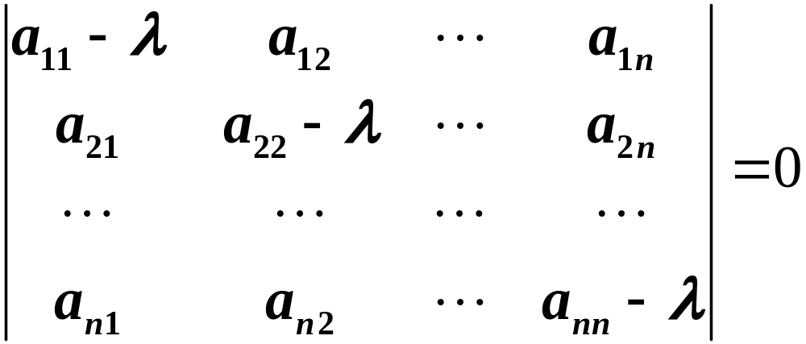

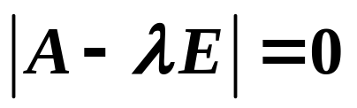

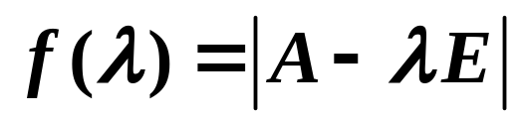

称以 为未知数的一元 次方程
为 的特征方程. 记
它是 的 次多项式，
称其为方阵 的特征多项式.
方阵 的特征值即为特征多项式的根.
阶方阵有且只有
个特征值.

Slide 6
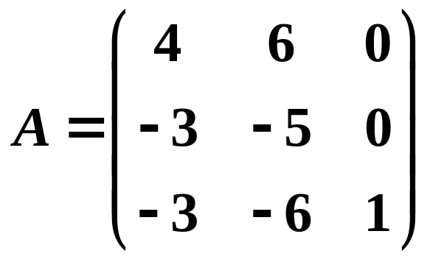

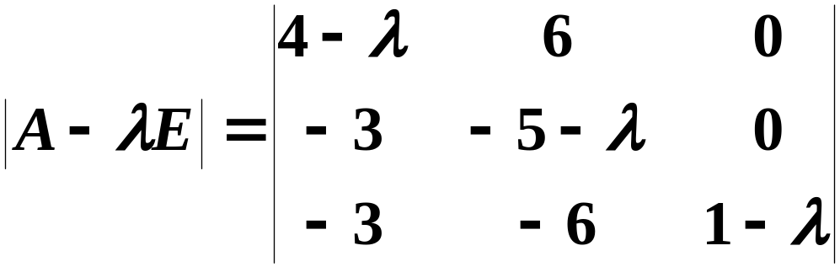

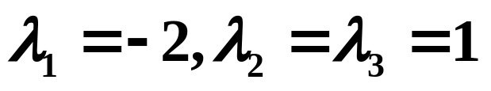
二. 特征值与特征向量的求法
例1 求 的特征值和对应的特征向量.
解 的特征多项式
所以 的特征值

Slide 7
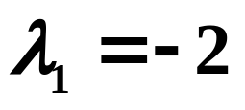
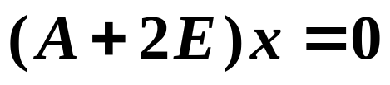
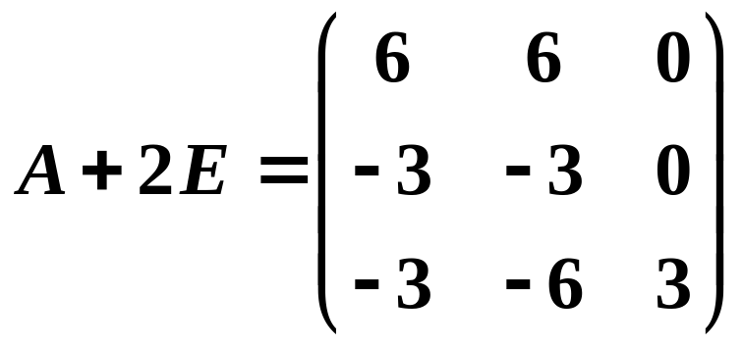
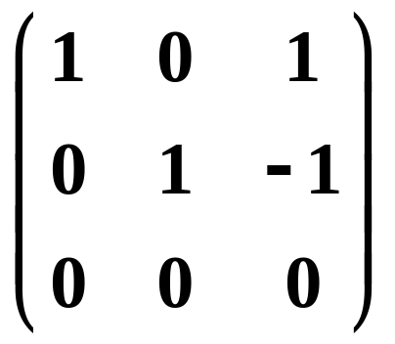

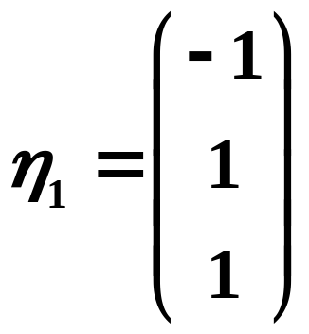
当 时，解方程 ，由
得基础解系
所以属于 的全部特征向量为

Slide 8
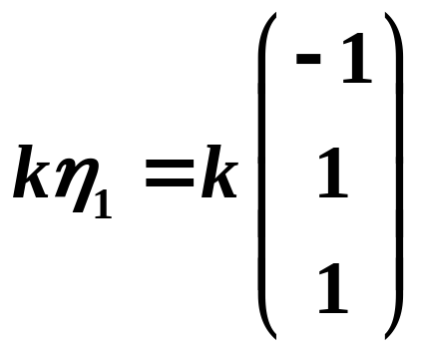
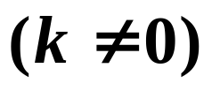
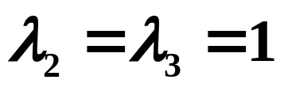
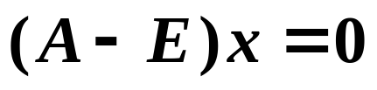
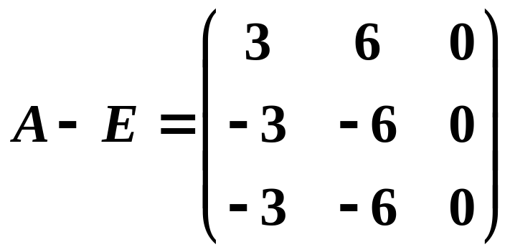
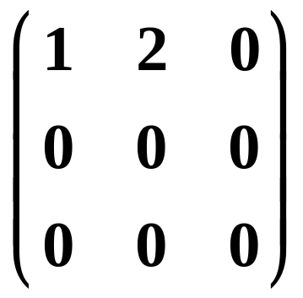
当 时，解方程 ，由
得基础解系

Slide 9
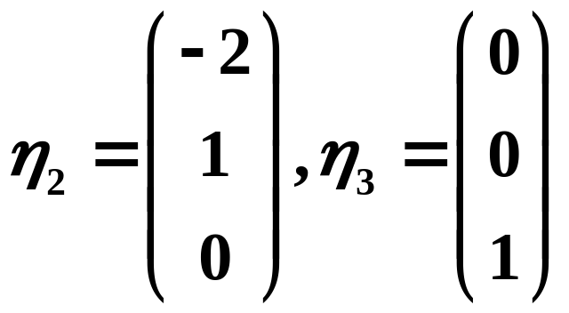
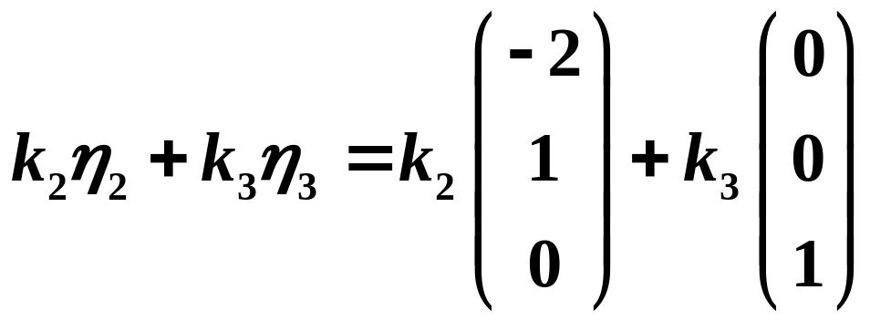
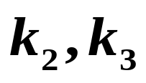
所以属于 的全部特征向量是
( 不同时为0）

Slide 10

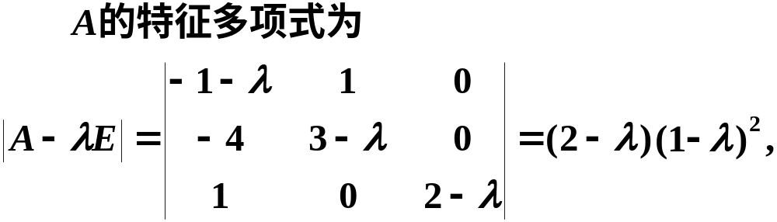
例2
解

Slide 11
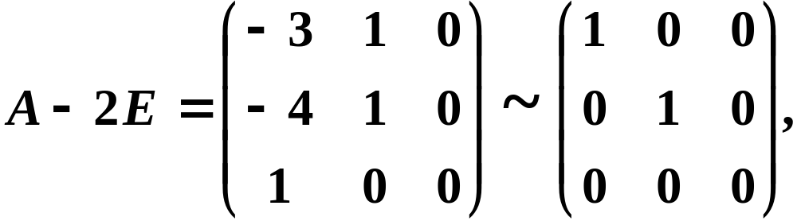
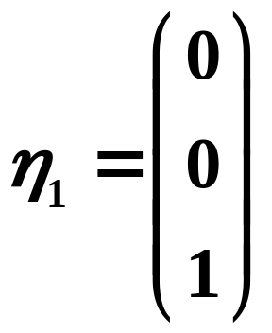
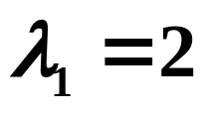
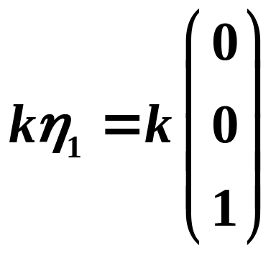
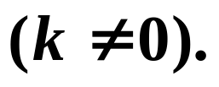
得基础解系
所以对应于 的全部特征向量为

Slide 12
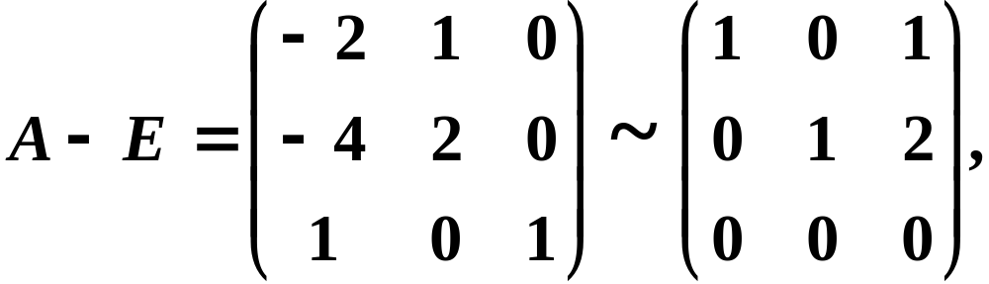
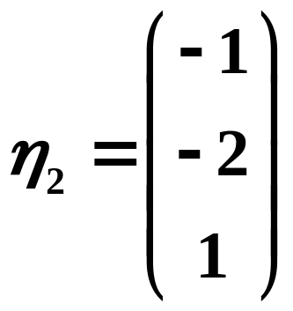

当 时，解方程 .由
得基础解系
所以对应于 的全部特征向量为

Slide 13
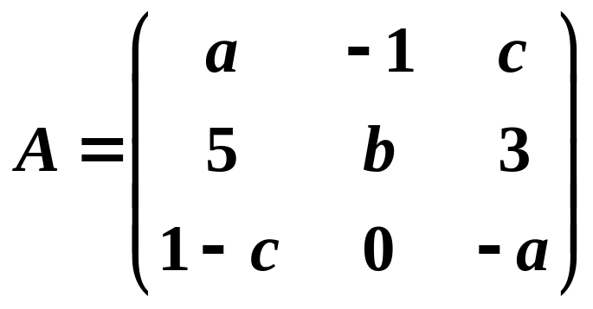
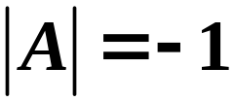

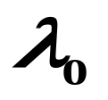
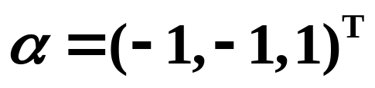

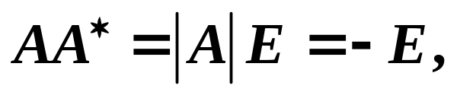
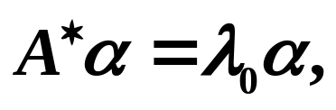
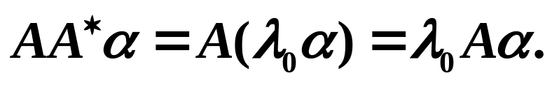
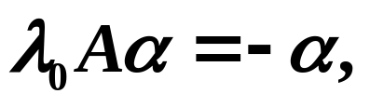
例3 设矩阵
其行列式 ，又 A 的伴随矩阵 有一个特征
值 ， 属于 的一个特征向量为 ，
求 和 的值.
解 由题设有
及
于是有
由此得

Slide 14
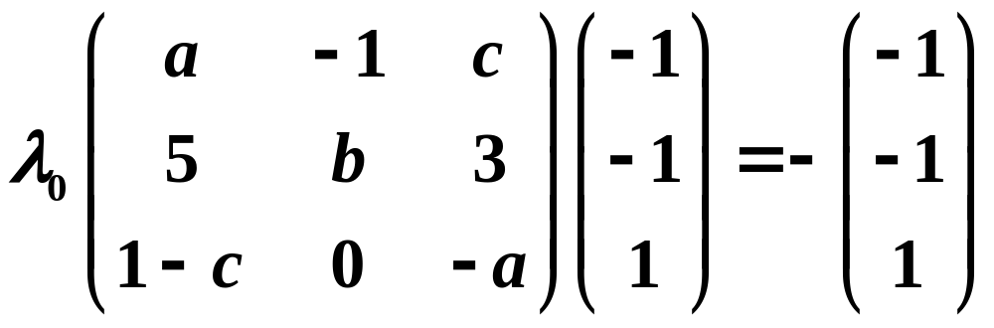
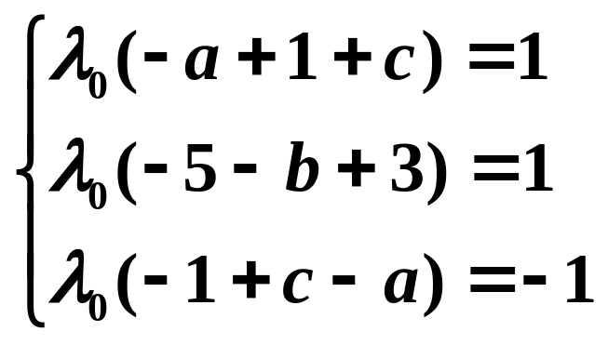
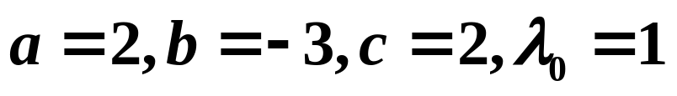
即
即
由 |A|=1
解方程组得

Slide 15

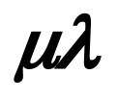
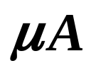

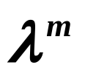


三. 特征值和特征向量的性质
性质1 一个特征向量只能属于一个特征值
（相同的看成一个）.
性质2 若 是方阵 A 的特征值， 是属于 的
特征向量，则：
（1） 是 的特征值， 是属于 的特征
向量 ( 是常数）；
（2） 是 的特征值， 是属于 的特征
向量（ 是自然数）；

Slide 16
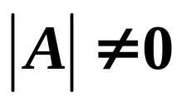
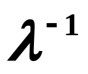

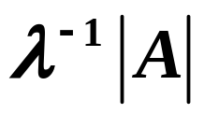

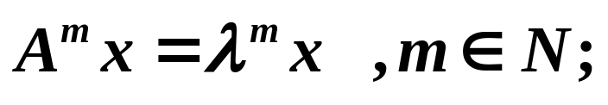




（3）当 时， 是 的特征值，
为 的特征值，且 为对应的特征向量.
证 由 ，可得
（1）
（2）
由归纳法即得
（3）
则 ，于是
即

Slide 17















则
而
一般地，若 是 的特征值，则 是 的特征值，其中
性质3 与 有相同的特征值.
性质4 设 阶矩阵 的 个特征值为
，则
（1）
（2）

Slide 18



其中 称为 的迹，为 的主对角线
元素之和.
证 的特征多项式
考虑特征方程 ，而
由根与系数关系即得 .

Slide 19





性质5 设 是方阵 的 个特
特征值， 是依次与之对应的特征向量.
如果 互不相等，则
线性
无关.
证明
则
即
类推之，有

Slide 20




把上列各式合写成矩阵形式，得
即

Slide 21


但是
故
所以向量组 线性无关.
注意
１. 属于不同特征值的特征向量是线性无关的．
２. 属于同一特征值的特征向量的非零线性组合仍是属于这个特征值的特征向量．

Slide 22
３. 矩阵的特征向量总是相对于矩阵的特征值而言的，一个特征值具有的特征向量不唯一；一个特征向量不能属于不同的特征值．
若已知矩阵A的特征值, 则可得出如下矩阵的
特征值:

Slide 23











例4 设 为三阶矩阵，有三个特征值为
求
解 因为 则若 有特征
值 ， 就有特征值 由已知条
件，得 有三个特征值为
由性质4有

Slide 24















例5 设 为四阶方阵，且
求伴随矩阵 的一个特征值。
解 由 得 ，即
满足特征方程 ，因此 有一个特征值
又 取行列式得
且 得 ，因此 有一个特征值

Slide 25










例6 设 是方阵 的属于特征值 的特征向量，
是属于特征值 的特征向量，如果 ，
则 不是 的特征向量.
证 假设 是 的属于特征值 的特征
向量，则
而
所以

Slide 26


因为 和 是属于不同特征值的特征向量，
所以 和 线性无关，则
即 矛盾.

Slide 27


四. 小结
(一). 特征值与特征向量的概念.
(二). 求矩阵特征值与特征向量的步骤：

Slide 28
作业
P174-175 1; 2; 3; 4.

Slide 29

思考
若已知矩阵A的特征值, 求 的
特征值.

